Slide 1


Évaluation de la correction du mouvement respiratoire sur la détection des lésions en oncologie TEP
Simon Marache-Francisco
Soutenance de Thèse CIFRE :
Laboratoire CREATIS, INSA Lyon
Laboratoire Medisys, Philips Healthcare
Directeurs de Thèse : Rémy Prost et Carole Lartizien
Encadrant Philips Medisys : Jean-Michel Rouet
Notes:
0:30
Bonjour,
Merci d’être venu assister à ma soutenance de thèse qui porte sur l’< >
C’est une thèse CIFRE realisée au laboratoire CREATIS de l’INSA de lyon et au laboratoire Medisys de Philips Healthcare.

Slide 2
Plan de la Présentation
Évaluation de la correction du mouvement respiratoire sur la détection des lésions en oncologie TEP
Contexte
Présentation de notre approche
Travail réalisé
Résultats
Conclusion et perspectives
Notes:
0:30
Lors de cette présentation,
Je parlerais tout d’abord du contexte dans lequel s’est déroulé cette thèse : le contexte médical, une présentation de l’image TEP ainsi que du mouvement respiratoire et de son influence sur les lésions. Ensuite je présenterais rapidement les stratégies de corrections de ce mouvement respiratoire ainsi que les différentes techniques permettant d’évaluer ces corrections.
Dans la partie suivante je présenterais notre approche pour répondre à la problématique,
Le travail réalisé pour suivre cette approche, et enfin les résultats obtenus.

Slide 3
Plan de la Présentation
Évaluation de la correction du mouvement respiratoire sur la détection des lésions en oncologie TEP
Contexte
Contexte médical
Imagerie TEP
Mouvement respiratoire et son impact sur les images
Stratégies de correction du mouvement
Évaluation de la correction
Présentation de notre approche
Travail réalisé
Résultats
Conclusion et perspectives
Notes:
0:30
Lors de cette présentation,
Je parlerais tout d’abord du contexte dans lequel s’est déroulé cette thèse : le contexte médical, une présentation de l’image TEP ainsi que du mouvement respiratoire et de son influence sur les lésions. Ensuite je présenterais rapidement les stratégies de corrections de ce mouvement respiratoire ainsi que les différentes techniques permettant d’évaluer ces corrections.
Dans la partie suivante je présenterais notre approche pour répondre à la problématique,
Le travail réalisé pour suivre cette approche, et enfin les résultats obtenus.

Slide 4
Contexte Médical
Problématique de la détection des lésions cancéreuses (lymphome)
Imagerie TEP au 18FDG : mesure le métabolisme glucidique à l’aide du traceur
Utilisée pour le diagnostic et le suivi thérapeutique
Mais problématique du mouvement respiratoire pendant l’acquisition
Méthodes de correction contraignantes et coûteuses => intérêt industriel ?
Estimation des apports de la correction du mouvement respiratoire en oncologie TEP
[Hutching,2006]
Notes:
1:30
Cette thèse s’inscrit dans la problématique de la détection des lésions cancéreuses, et notamment des lymphomes, en présence de mouvements respiratoire.
L’examen de référence pour le diagnostique et le suivi thérapeutique du lymphome est l’imagerie TEP FDG, dont vous avez deux illustrations sur cette diapositive.
La TEP FDG est une technique d’imagerie fonctionnelle récente qui est plus sensible et plus spécifique que les autres techniques utilisées jusqu’à maintenant.
Pourquoi ?
En fait la TEP au FDG (Fluorodeoxyglucose) permet de mesurer directement l’activité du métabolisme glucidique du patient. Or le métabolisme des lésions est plus important que celui du reste des organes.
On peut voir sur l’image de gauche un patient auquel on a diagnostiqué un cas de lymphome, représenté par les flèches rouges. Après avoir été traité par chimiothérapie, une seconde image est acquise, celle de droite, pour vérifier l’existence de lésions résiduelles, représentées par les deux flèches.
Comme on peut le voir, ces lésions ont un contraste et une taille beaucoup plus faible que dans l’image d’origine.
Or un examen TEP peut durer plusieurs minutes, et le mouvement induit par la respiration peut fausser les images, notamment pour des lésions difficile à détecter.
Cependant, les techniques de corrections du mouvement respiratoire sont relativement coûteuses en temps et en matériel, ce qui rend nécessaire l’évaluation des bénéfices apportés. D’où mon sujet de thèse.
%Pour évaluer la réponse au traitement, le médecin utilise des infirmations quantitatives (activité interne) et qualitative
Utilisé en cancérologie (lymphome notamment) car plus sensible + spécifique que les autres techniques d’imagerie métabolisme + élevé.
Imagerie métabolique du cancer en 18 FDG : Fluoro DeOXIglucose
Métabolisme des lésions accéléré par rapport à celui du reste des cellules de l’organisme.
imagerie métabolique fonctionnelle corps entier :
Utilisé pour le suivi thérapeutique : ci-contre avant et après. TEP permet de voir lésions résiduelles en fin de traitement =>> Lésions de faible contraste et faible diamètre.
Pour évaluer la réponse au traitement, le médecin utilise des infirmations quantitatives (activité interne) et qualitative
Or la TEP demande un temps d’acquisition important (de l’ordre de plusieurs minutes) => problématique du mouvement

Slide 5
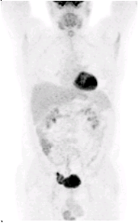
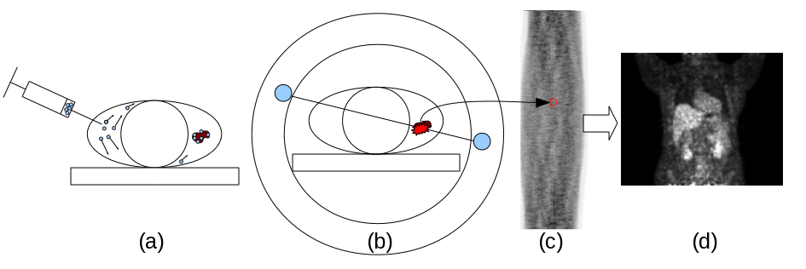
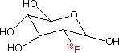
Principe de l’imagerie TEP au 18FDG
Ajout d’un atome de Fluor radioactif 18F à une molécule de glucose pour former du 18FDG
Injection de ce traceur
Désintégration de l’atome radioactif et émission d’un positon. Annihilation de ce positon et émission de deux photons (rayonnement γ à 511 KeV) à 180°. Détection dans la couronne
Stockage des données brutes : « Ligne de Réponse » (LDR)
Reconstruction de l’image finale
a)
b)
c)
d)
e)
Notes:
0:45
Je vais maintenant vous présenter rapidement le principe de l’imagerie TEP au 18 FDG :
Tout d’abord, on ajoute un atome de fluor 18 radioactif à une molécule de glucose. Ce traceur est ensuite injecté dans le corps du patient. Le traceur, qui est un analogue du glucose, va se fixer préférentiellement sur les lésions. Au bout d’un certain temps, l’atome radioactif va se désintégrer et émettre un positon. Ce positon va s’annihiler avec un électron et émettre deux photons gamma d’énergie 511 KeV dans deux directions opposées.
Les photons sont ensuite détectés dans la couronne de détecteurs située autour du patient. En connaissant la position des deux photons sur la couronne, on peut en déduire ce que l’on appelle une « ligne de réponse ». On sait que la désintégration a eu lieu sur cette ligne. Les données correspondant à toutes les lignes de réponse détectées sont enregistrées, ici dans un sinogramme, et utilisées par al suite pour reconstruire une image tri-dimentionnelle du patient
Je vais maintenant vous présenter le mouvement respiratoire, et comment il impacte les lésions dans les images

Slide 6
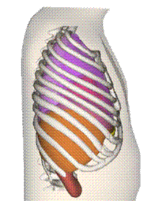
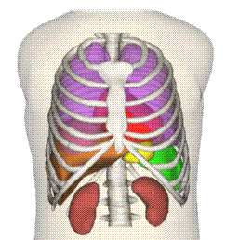
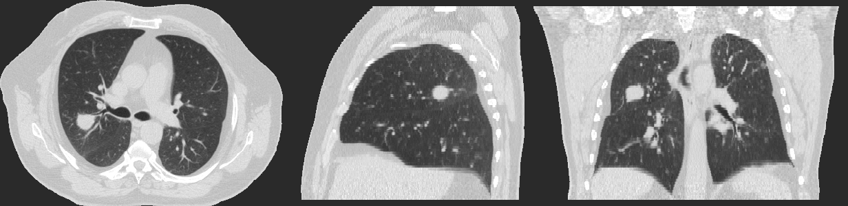
Mouvement respiratoire
Mouvement du diaphragme, de 1 à 10 cm
5 cycles/min à 20 cycles/min
Non régulier : Δ de 150ml à 3500ml [Sherwood,2006]
[Segars,2001]
Notes:
Vous avez sur l’image de droite une illustration du mouvement respiratoire sur un modèle de patient, et en bas une acquisition par tomodensitométrie de la respiration d’un patient.
Il est important de voir que le mouvement respiratoire est un mouvement complexe. En effet, il est réalisé selon 3 axes : vous voyez le mouvement thoracique, provoqué par le soulèvement des cotes, mais il y a aussi le mouvement abdominal, généré par le diaphragme, et éventuellement, en cas d’inspiration forcée, une action de pectoraux.
Mais il est non seulement complexe, mais aussi irrégulier. Par exemple, le mouvement du diaphragme peut aller de 1cm à 10cm dans les cas extrèmes, la fréquence respiratoire peut être multipliée par 4, et la différence entre les volumes des poumons peut être de 150mL dans le cas de petites respiration saccadées jusqu’à 3500mL pour une grande inspiration.
Dans ce cas, quel est son impact sur les lésions ?
Images de droite : modèle de respiration et en bas imagerie TDM 4D
Peut voir mouvement respiratoire : complexe
Mvt. selon 3 axes :
Thoracique : cotes
Abdominal : diaphragme
Pectoraux en cas d’action forcée
Mouvement respiratoires est très variables => facile à modéliser ? Corriger ?
=> Effet sur les Lésions

Slide 7
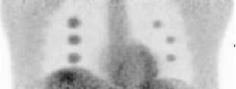
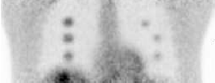
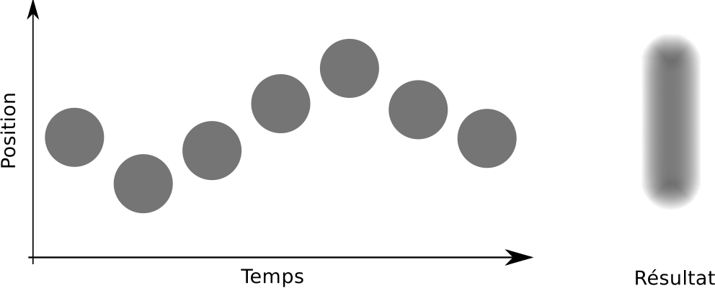
Impact sur les lésions
Mouvement principalement niveau du diaphragme
Effets sur les lésions :
Perte de contraste jusqu’à 80%
Imprécision de la localisation
Image TEP simulée sans mouvement respiratoire
[Visvikis,2006]
Image TEP simulée avec mouvement respiratoire
[Lamare,2007]
Notes:
Il y a deux effets principaux sur les lésions : tout d’abord, comme vous pouvez le voir sur l’image de droite, on observe une perte de contraste importante, qui peut aller jusqu’à 80%. Mais il y a aussi, comme montré dans l’illustration ci-dessous, une perte d’information sur la localisation de la lésion.
Nous allons maintenant voir deux stratégies permettant de corriger ce mouvement respiratoire.
Comme on a vu : mouvement relativement « global », mais surtout important au niveau du diaphragme
Cf images de droite, illustrée par celle du bas
Lire texte
=> Stratégies de correction : 2 principales, présentées rapidement, sans rentrer dans les formules

Slide 8
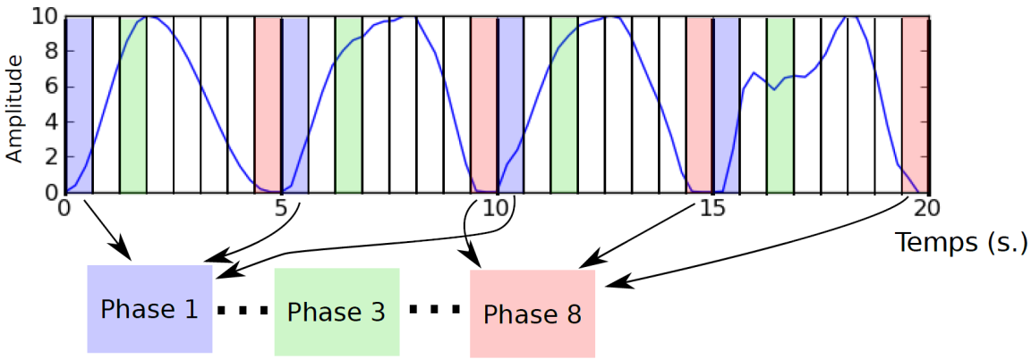
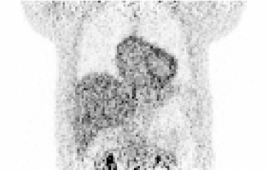
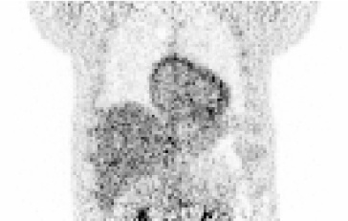
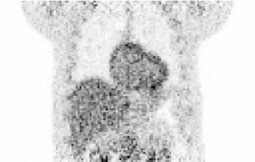
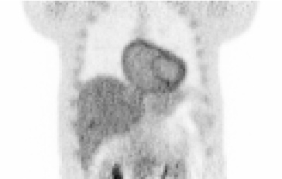
Stratégies de correction du mouvement
Correction post-reconstruction
Champ de mouvement
Σ
[Dawood, 2006], [Bai, 2009]
Notes:
Les deux techniques que je vais présenter demandent a priori :
- Un champ de mouvement interne 3D moyen du patient
- Une acquisition des données TEP synchronisées avec la respiration
On peut voir sur l’image un suite de 4 cycle respiratoire. Ces cycles sont coupés en plusieurs phases et les données acquises sont regroupées dans chaque phase. On va considérer que le mouvement est négligeable à l’intérieur d’une même phase. Les images correspondant à chaque phase sont reconstruites séparément, puis recalées sur la phase de référence (ici la première).
Les images recalées sont ensuite sommées pour obtenir une image corrigée.
Cette technique de correction a été implémentée dans certains imageurs GE. Je vais maintenant présenter la seconde technique de correction du mouvement.
La première technique de correction est la plus simple à mettre en place :
Mentionner utilisation dans imageur « GE motionfree »
Le cycle acquis divisé en N « instants », et tous les instants sont regroupés et reconstruits séparéments.
Ensuite : application du champ de mouvement inverse pour ramener tous les instants sur le ref’ (ici le 1)

Slide 9
Correction pendant la reconstruction
Image au temps de référence T₀.
Ajout des informations de la LDR
Transformation inverse : retour à T₀
Image adaptée au temps T_{n}
Ajout des informations de la LDR
[Lamare,2007]
Notes:
Cette technique réalise la correction au cours de la reconstruction. On peut considérer que l’on prend en compte les informations de chaque ligne de réponse dans l’image. On peut voir la correction du mouvement comme une déformation de l’image poru l’adapter au temps de la LDR, puis une prise en compte de informations des informations de cette LDR, et enfin un retour à l’instant temporel de référence.
Cette explication est très réductrice, mais une technique de correction pendant la reconstruction sera présentée plus loin.
Maintenant que nous avons vu deux stratégies de corrections du mouvement, je vais présenter un état de l’art des techniques utilisées pour évaluer les performances de la correction.
Ajouter animation
Second méthode :
La correction est réalisée pendant reconstruction.
La reconstruction = itératif, ajoute information de chaque LOR pour créer l’image.
Im gaucge : image reconstruite, T=0.
Ajout des infos de la LOR non pas sur im à T=0 mais sur im à Tn, ce qui revient à rajouter la LOR de gauche
=> Techniques Evaluation utilisées

Slide 10
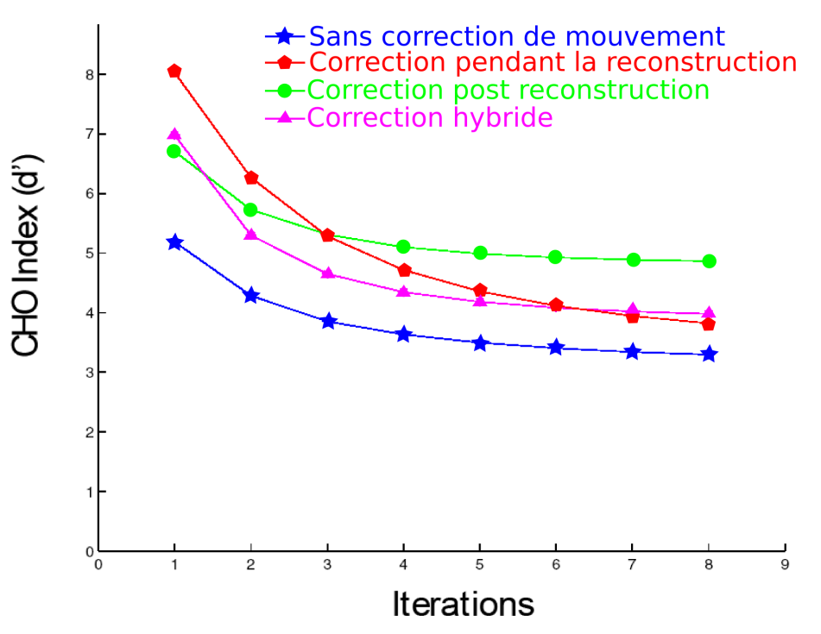
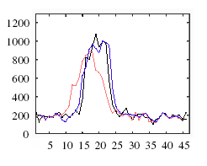
Evaluation de la correction du mouvement
Métrique | Pendant Reconstruction | Post-Reconstruction
Restauration activité : [Chang,2010], [Lamare,2007], [Detorie,2008], [Bai,2009] | Erreur de sous-estimation de l’activité : 29% ⇨ 2.9% | 29% ⇨ 1.7 %
Visualisation des profils : [Chang2010], [Thielemans2006], [Lamare2007], [Dawood,2008], [Qiao,2006]
Restauration volume & position : [Chang,2010], [Bai,2009], [Lamare,2007], [Nehmeh,2002] | Erreur sur le diamètre : 49% ⇨ 5% | Erreur moyenne sur le diamètre : 36% ⇨ 13%
Rapport signal / bruit : [Chang,2010], [Bai,2009], [Qiao,2006] |  | non corr. : 18.08, corrigées :18.16 Statiques : 17.67
Observateur de Hotelling : [Thielemans,2006]
: non corrigée
: correction Post-Reconstruction
: Statique
[Qiao,2006]
[Thielemans,2006]
Notes:
Maintenant que j’ai présenté les techniques de correction du mouvement, je vais faire un état de l’art sur les méthodes utilisées pour évaluer ces corrections. La plus communément utilisées est la restauration de l’activité de la lésion. Lamare a par exemple montré que pour des lésions de 7mm proches du duiaphragme, on observait une baisse du contraste de l’ordre de 30%. Les deux techniques de correction du mouvement respiratoire permettre de réduire cette baisse à moins de 2%.
Des profils de lésions sont couramment utilisés pour présenter les résultats de la correction. On peut voir ici une image de qiao montrant les profils d’une lésion.
Bai nous montre une restauration du diamètre, pour les images corrigées pendant la reconstruction, de 54% d’erreur à 15%. Lamare quand à lui montre des résultats similaires
Le rapport signal/bruit est parfois utilisé pour évaluer la capacité à restaurer les images, et la publication de Bai2009 nous montre que le rapport signal sur bruit des images corrigées est supérieur à celui des images statiques
Il est intéressant de noter que les auteurs se sont focalisés sur la restauration des lésions, car cela le clinicien a besoin d’informations précises sur la lésion pour réaliser le diagnostique. Cependant, peu d’évaluations on été réalisées sur la détectabilité de ces lésions, excepté les travaux de Thielemans, utilisant l’observateur de Hotelling. Cet observateur est utilisé pour évaluer la détectabilité de lésions en connaissant
Très variable selon la position de la lésions et les paramètres.
SNR : Bai montre que le SNR n’est pas très fiable => dans ses images, le rapport signal a bruit est meilleur pour les corrigées que les originales
Obs. hotelling : Obs. algo. Proche d’un filtrage adaptatif , utilisé en évaluation.

Slide 11
Plan de la Présentation
Contexte
Présentation de notre approche
Schéma général
Justification des choix méthodologiques
Travail réalisé
Résultats
Conclusion et perspectives
Notes:
Je vais maintenant présenter rapidement l’approche que nous avons retenu pour évaluer les méthodes de correction au-delà des méthodes de quantification utilisées actuellement.
Jmr : rajouter des notes
=> Problème ouvert : évalué quantif, mais pas satiafaisant pour détection

Slide 12
Notre approche
1. Modèles
2. Simulations
Images TDM de patients
Données patients Virtuels
Modèle de patient
Fantômes
Simulateur TEP
(3D + t)
Statique
Dynamique
Lésions
synthétiques
Courbes respiratoires
Statique
Dynamique
3. Correction du mouvement respiratoire
4. Estimation des performances
Lésions
Images TEP statiques
Données TEP
Images TEP corrigées
Diagnostic automatique
(DAO)
Mesure de performance
Estimation du mouvement
Correction du mouvement
Images TEP non corrigées
Notes:
Ce Schéma général présente de manière synthétique le protocole d’évaluation que nous avons mis en place. L’originalité de notre approche repose sur l’évaluation des performances, pour lesquelles nous utilisons un outils de diagnostique automatique pour comparer les images corrigées.
Nous avons choisit d’évaluer 4 types d’images différentes : deux types d’images « témoins » qui vont correspondre aux deux extrêmes : images non corrigées et images statiques (sans mouvement). Nous avons ensuite utilisé deux techniques de correction du mouvement respiratoire pour générer deux jeux d’images supplémentaires.
Nous avons pour cela utilisé des données simulées, que nous avons générées à partir de modèles de patients respirants adaptés depuis des images TDM.
La principale contribution
Cadre/protocole d’évaluation original d’évaluation
Evaluation quantitative de la détection
2 outils :
1 génération données simu respir réaliste
2 Développement métrique d’évaluation
Pour évaluer 2 méthodes de correction

Slide 13
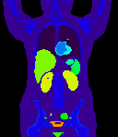
Justification des choix méthodologiques
Utilisation d’images simulées :
Vérité terrain
Grand nombre de cas
Difficulté d’obtenir des données d’acquisition dynamique
Utilisation d’un système DAO (Détection assistée par ordinateur) :
Utilisation d’un système DAO développé au laboratoire [Lartizien,2012]
Comparaison des performances de détection:
Problème complexe
Métrique de référence : analyse ROC
Comparaison psychovisuelle : F-ROC et JAFROC
Notes:
Nous avons choisi d’utiliser des images simulées pour réaliser notre étude pour plusieurs raisons. Tout d’abord elles permettent d’avoir la vérité terrain : on connaît exactement leur nombre, leur position ainsi que leur activité. Etant donné que nous avons choisi de nous concentrer sur des lésions difficile à détecter, un praticien pourrait en laisser passer certaines sur des images réelles, ce qui pourrait fausser les résultats.
De plus, l’acquisition dynamique des images, avec synchronisation respiratoire, n’est pas utilisée en routine clinique pour l’oncologie. Il aurait donc été très difficile d’obtenir la quantité d’images nécessaire à l’étude.
Utilisation d’un système de détection assistée par ordinateur : nous avons utilisé le système de DAO développé au laboratoire.
En ce qui concerne la comparaison des performances de détection des techniques de correction du mouvement respiratoire, il faut savoir que le problème est complexe. La métrique de référence est l’analyse ROC, très utilisée en classification, que je présenterais plus tard, mais elle ne prend pas en compte la tâche clinique de recherche et de localisation de la tumeur. Pour cela nous avons dû mettre en place une évaluation par les courbes Free-ROC et l’analyse JAFROC.
Détection : métrique ref. : étude ROC, mais long avec humain => syst. Automatisé
Obs algo classique prend pas assez en compte la tache clinique (sait ou est tumeur) => outils dérivés (classif)
=> Métrique plus complexe si prend en compte local. (FROC)
Comparaison : mettre au point strat. Eval. Pour pouvoir réaliser comp méth.

Slide 14
Plan de la Présentation
Contexte
Présentation de notre approche
Travail réalisé
Création des modèles anatomiques
Modélisation du mouvement respiratoire
Réalisation des simulations
Correction des images
Détection des lésions
Comparaison des performances
Résultats
Conclusion et perspectives
Notes:
Maintenant je vais présenter ma contribution
!!!!!

Slide 15
Notre approche
1. Modèles
2. Simulations
Images TDM de patients
Données patients Virtuels
Modèle de patient
Fantômes
Simulateur TEP
(3D + t)
Statique
Dynamique
Lésions
synthétiques
Courbes respiratoires
Statique
Dynamique
3. Correction du mouvement respiratoire
4. Estimation des performances
Lésions
Images TEP statiques
Données TEP
Images TEP corrigées
Diagnostic automatique
(DAO)
Mesure de performance
Estimation du mouvement
Correction du mouvement
Images TEP non corrigées

Slide 16
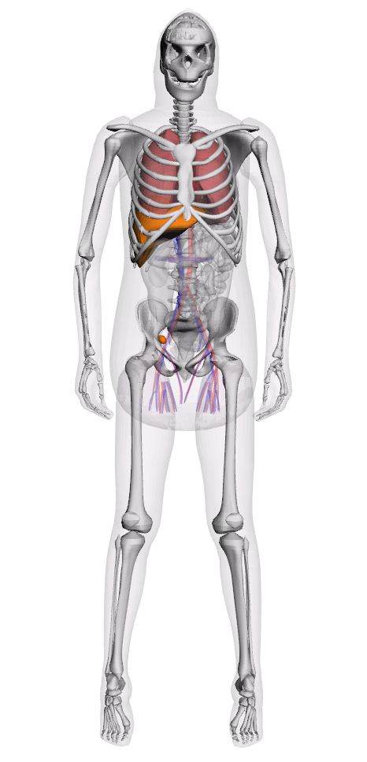
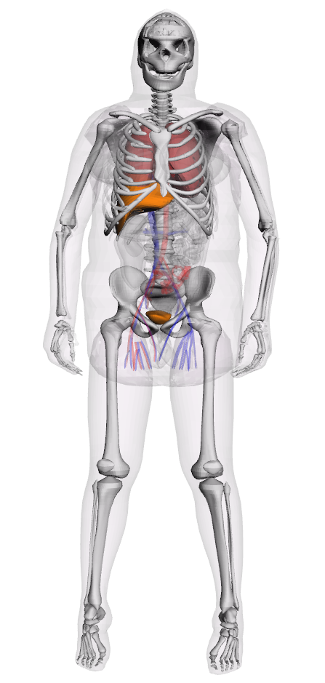
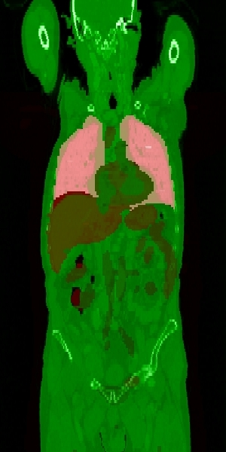
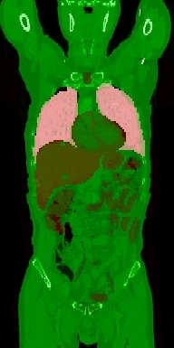
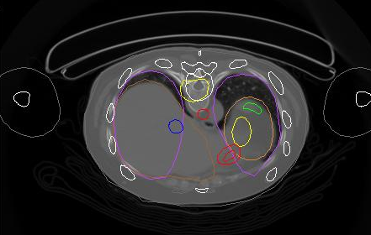
Modèle anatomique
Modèle XCAT, basé sur des NURBS [Segars,2001]
Modélisation du mouvement respiratoire et cardiaque
Adaptation manuelle possible du XCAT sur des données cliniques
[Segars,2008], rendu 3D par S. Valette, CREATIS
Notes:
Il a été choisit permet de modéliser le mouvement respiratoire et cardiaque.
L’intérêt de ce modèle est la possibilité de l’adapter sur des images de patients pour ajouter une variabilité anatomique.
Il faut plusieurs heures pour arriver à adapter un patient de manière fine, car les outils sont purement manuels
Je vais ensuite détailler le mouvement respiratoire utilisé dans le modèle

Slide 17
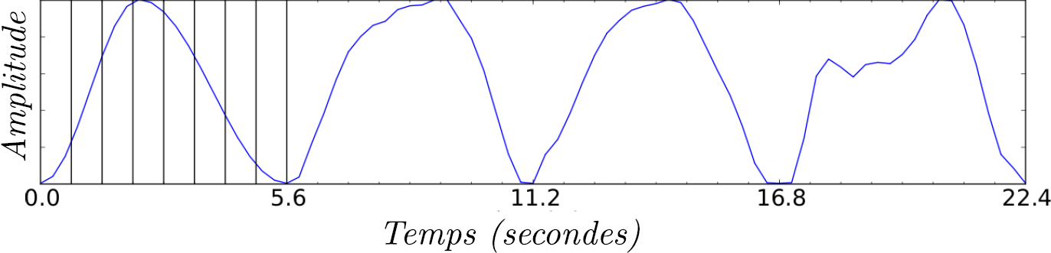
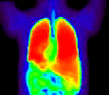
Modèle de respiration
Mouvement « type » de 22.4 s
4 cycles de 5.6s chacun
8 instants de 0.7s /cycle
10 mouvements :
224 s (3.7min)
Séquence d’images dynamiques MIP du modèle TEP
Notes:
Pour modéliser la respiration, nous avons cherché à reproduire la variabilité que l’on peut retrouver lors des acquisitions réelles. Pour cela, nous avons crée un mouvement repiratoire type de 22.4 secondes, contenant 4 cycles respiratoires différents. Chaque cycle respiratoire est découpé en 8 instants de 0.7 secondes chacuns.
L’ensemble des mouvements permet de générer une acquisition de 3.7 minutes
La diapositive suivante présente les activités placées dans les organes

Slide 18
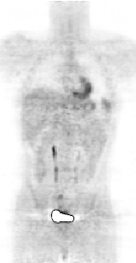
Activité
Des organes :
Extraites de données clinique :
Images cliniques de 70 patients (CERMEP)
Imageur Siemens ECAT EXACT HR+
Moyennes sur 70 patients dans des Régions d’Intérêts [Tomei, 2010]
Des lésions :
2 tailles de lésions sphériques : 8mm et 12mm de diamètre
Obtenues par calibration sur les images statiques :
Deux observateurs humains
Calibration sur 5 niveaux de détection :
10%, 30%, 50%, 70%, 90% de détection
[CERMEP]
Notes:
Les activités placées dans les organes ont été extraites d’images TEP réelles fournies par le CERMEP. Pour chaque organe, l’activité a été mesurée sur une zone d’intérêt sur 70 patients.
En ce qui concerne les activités des lésions, nous avons réalisé une étude de calibration , avec un échantillonnage

Slide 19
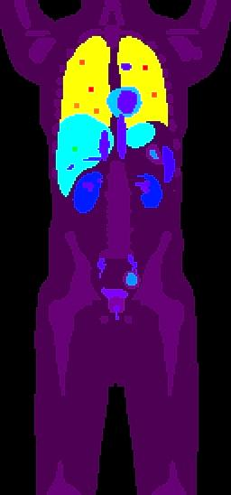
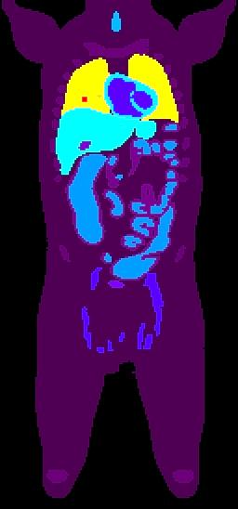
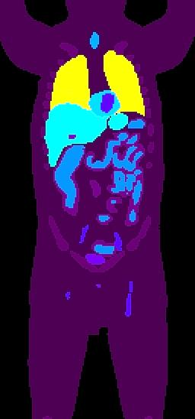
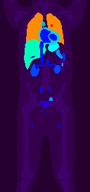
Quelques images
15 modèles ont été générés, avec 173 lésions placées dans le poumon, et 107 dans le foie.
Notes:
Vous avez ici des coupes de 4 patients. On peut nettement voir que la variabilité anatomique est relativement importante. De plus, une visualisation d’un modèle en mouvement est visible à droite. On peut distinguer les 4 cycles respiratoires qui se déroulent les uns après les autres.
En tout, 15 modèles ont été générés, en totalisant 280 lésions placées dans le foie et le poumon.
Vous pouvez voir à droite un patient respirant
15 fantômes de patients complets générés, variabilité anatomique
280 lésions calibrées placées dans le poumon et le foie

Slide 20
Notre approche
1. Modèles
2. Simulations
Images TDM de patients
Données patients Virtuels
Modèle de patient
Fantômes
Simulateur TEP
(3D + t)
Lésions
synthétiques
Courbes respiratoires
Statique
Dynamique
3. Correction du mouvement respiratoire
4. Estimation des performances
Images TEP statiques
Lésions
Données TEP
Images TEP corrigées
Diagnostic automatique
(DAO)
Mesure de performance
Estimation du mouvement
Correction du mouvement
Images TEP non corrigées

Slide 21
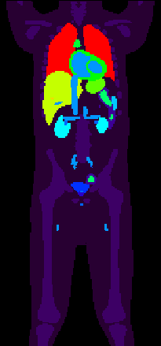
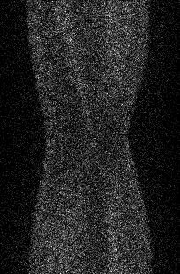
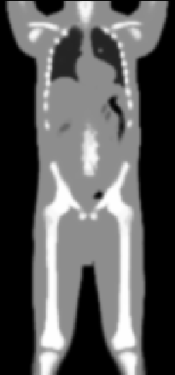
PET-SORTEO
Image d’émission
Sinogramme
PET-SORTEO
Image d’atténuation
LDR 1
LDR 2
[Reilhac,2004]
LDR 3
…
…
Mode liste
…
…
…
Notes:
La simulation : en entrée le fantome, (chaque voxel : activité) ainsi que la carte d’atténuation (donne information sur la probabilité de d’abosrbtion de chaque photon).
Le simulateur va ensuite modéliser les désintégrations et le parcours des photons dans l’organisme.
Preciser PET-SORTEO TEP = monte-carlo
Reilhac 200X => rajouter ref’
Mode liste
Rajouter petit schema pour monte carlo : dire principe (simulation de chaque désintégration, suivi des photons) => LONG

Slide 22
Protocole de simulation
Deux ensembles de simulations :
Respirante : 4 cycles x 8 instants x 10 = 32 simulations de 7s
Statique : Une seule simulation de 224s sur la phase de référence (phase 1)
Simulation sur le centre de calcul in2p3 de Lyon :
Temps de calculs : ~300h.cpu
Nombre de cœurs : 20 coeurs
Notes:
1 slide sorteo + 1 proto simu

Slide 23
Notre approche
1. Modèles
2. Simulations
Images TDM de patients
Données patients Virtuels
Modèle de patient
Fantômes
Simulateur TEP
(3D + t)
Statique
Statique
Dynamique
Lésions
synthétiques
Courbes respiratoires
Dynamique
3. Correction du mouvement respiratoire
4. Estimation des performances
Lésions
Images TEP statiques
Données TEP
Images TEP corrigées
Diagnostic
automatique
(DAO)
Mesure de performance
Estimation du mouvement
Correction du mouvement
Images TEP non corrigées
Notes:
Cadre/protocole d’évaluation original d’évaluation
Evaluation quantitative de la détection
2 outils :
1 génération données simu respir réaliste
2 Développement métrique d’évaluation
Pour évaluer 2 méthodes de correction

Slide 24
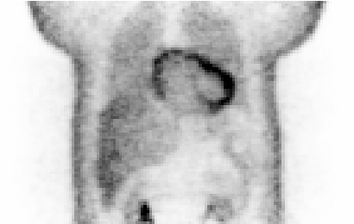
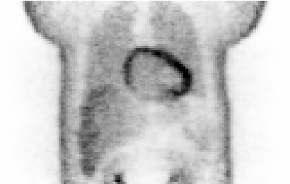
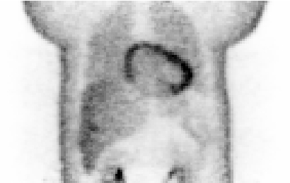
Estimation du mouvement respiratoire
Estimation du champ de mouvement :
Basée sur les données TEP synchronisées
Utilisation d’un champ de mouvement basé sur une interpolation B-Splines [Ledesma,2005]
Interpolation à partir d’une grille de nœuds
Champ de mouvement
Notes:
Mettre virgule entre nom, date => changer les autres
Estimatio nmvt basé coeff réparti grille ds modèle => combien ?
Reconstruit données sans correction att. => très bruité + basse résolution.

Slide 25
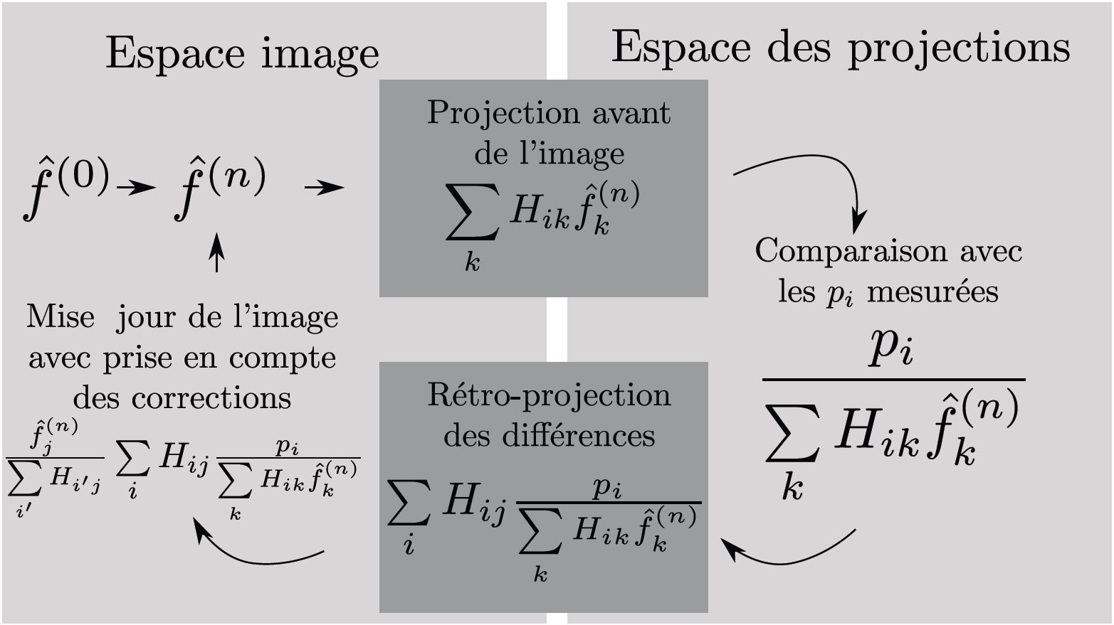
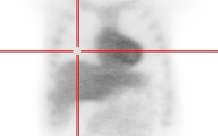
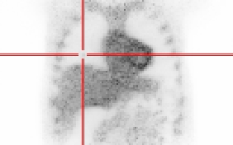

Reconstruction ML-EM
Matrice système H_{ij} : donne la probabilité de détecter dans la LDR i une désintégration provenant du voxel j
[Alessio,2006]
Itération 1
Itération 7
Itération 13
Notes:
2 méthodes basées sur OS-EM
Algorithme itératif qui démarre à l’aide d’une image d’initialisation f(0) qui est mise à jour en ajoutant les informations acquises
Retroprojection
AMELIORATION RESOLUTION MAIS AUGMENTATION BRUIT
Petite image de la matrice système => permet expliquer Hik
Citer schema
Part d’une estimation

Slide 26
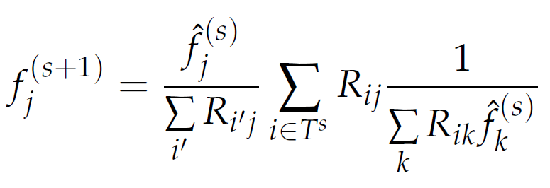
Correction pendant la Reconstruction
Formule OPL-EM (mode liste) : OS-EM, mais en itérant sur les enregistrements
Correction du mouvement réalisée en modifiant la matrice système en en fonction de l’instant temporel :
k
i
[Lamare,2007]
Notes:
À peu près meme formule que osem appliquee à OPL-EM
R du temps correspondant à i
Schema : bande de list mode, iteration sur chaque sous elt, calcul du coeff ecart, et dans matrice syst R on incorpore correction champ mvt
Remettrre imagettes LOR
+ formule

Slide 27
Stratégies de correction du mouvement
Correction post reconstruction
Estimation du champ de mouvement
Σ
[Dawood, 2006], [Bai, 2009]
Notes:
Mentionner GE

Slide 28
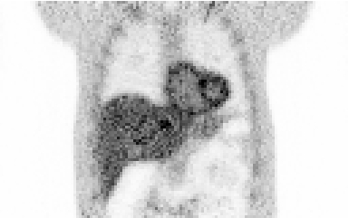
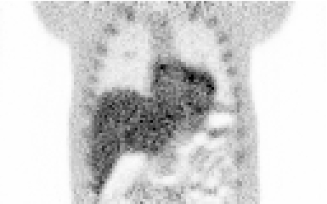
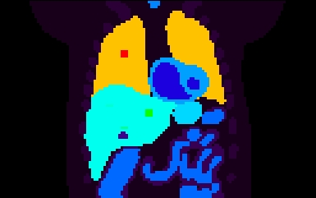
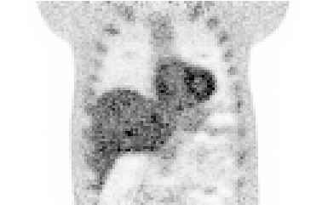
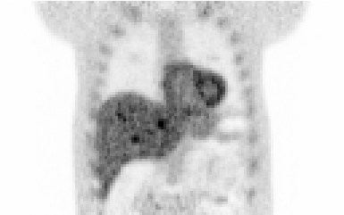
Exemples d’images
Images témoins
C=3, 12mm
C=2, 12mm
Statique
Non Corrigée
C=2, 8mm
Images corrigées
Corr. Pendant la reconstruction
Correction Post-Reconstruction

Slide 29
Notre approche
1. Modèles
2. Simulations
Images TDM de patients
Données patients Virtuels
Modèle de patient
Fantômes
Simulateur TEP
(3D + t)
Statique
Dynamique
Lésions
synthétiques
Courbes respiratoires
Statique
Dynamique
3. Correction du mouvement respiratoire
4. Estimation des performances
Lésions
Images TEP statiques
Données TEP
Images TEP corrigées
Diagnostic automatique
(DAO)
Mesure de performance
Estimation du mouvement
Correction du mouvement
Images TEP non corrigées
Notes:
Cadre/protocole d’évaluation original d’évaluation
Evaluation quantitative de la détection
2 outils :
1 génération données simu respir réaliste
2 Développement métrique d’évaluation
Pour évaluer 2 méthodes de correction

Slide 30
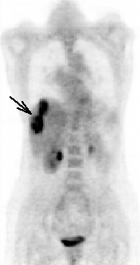
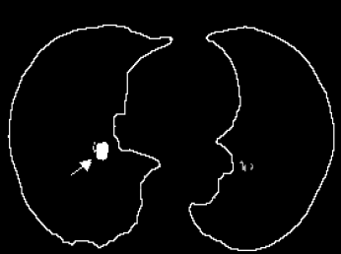
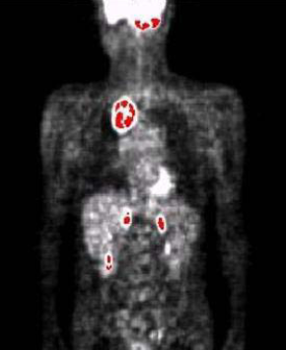
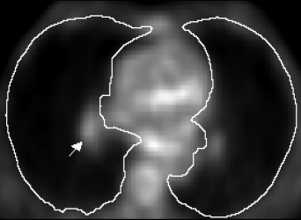
État de l’art de la détection automatisée en TEP
Techniques « Image »
[Guan et al., 2006]
Compétition-Diffusion et SUV
[Tozaki et al., 2003, 2004]
Courbure 2D
[Jafar et al., 2006]
Logique floue, SUV, Intensité, Forme
Notes:
Deux types d’approche principales : tout d’abord les approche type « traitement d’images », qui se basent sur des filtrages pour réaliser la recherche de lésions.
Notamment guan <compet> …
Notre obs => etat art CAD
(pour avoir localisation)
Labo : dev. Méthode (citation)
Dates : récent
2 type approche (TEP, TEP/CT)
Approche traitement image (filtrage, segmentation, region)
ET classification supervisée <= mieux
FAIRE UN SLIDE TEP (plus de temps, se citer), et un TEP/CT

Slide 31
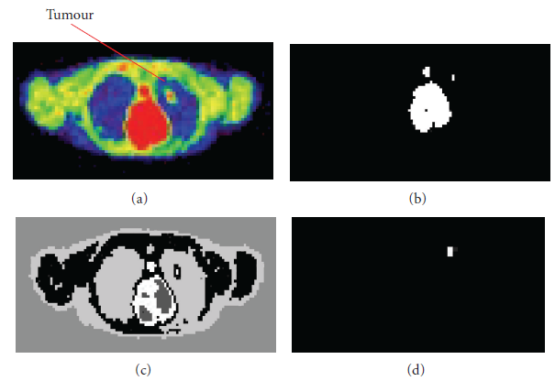
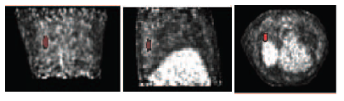

État de l’art de la détection automatisée en TEP
[Sharif, 2010] : Comparaison de segmentations : Utilisation de réseaux de neurones avec des caractéristiques fréquentielles (ondelettes)
[Saradhi, 2009] : Système de détection automatisée de lésions basé sur les matrices de co-occurrence
[Lartizien, 2012] : Système CAD développé au laboratoire
Notes:
RAJOUTER ILLUSTRATION TNS
A l’inverse, il existe des techniques de détection automatisées basées sur une approche de classification.
Moins texte
Récup’ illustration
Contribution pendant master, proposé système bonne perf im tep pures se citer [marache2008]

Slide 32

Principe de notre Système DAO
Image originale
Carte de score
Classification
Seuillage variable
Carte binaire
Liste d’agrégats
Agrégation
Notes:
Changer police

Slide 33

Principe d’un classifieur supervisé
Notes:
Je me sert des données d’apprentissage pour créer le modèle

Slide 34

Choix du classifieur
Classifieur supervisé
Séparateur à Vaste Marge (SVM) [Vapnik,1995]
Maximisation de la marge

Slide 35




Caractéristiques utilisées
Ondelettes biorthogonales non décimées : caractéristiques spatio-fréquentielles
Adaptées à la multi-résolution
Paramètre à optimiser : niveau de décomposition en ondelettes (j_{max})
BBB₀
HHH₁
BBB₁
HHH₂
Notes:
Rapidement !

Slide 36

Evaluation des performances de détection
Courbes ROC
Permettent l’évaluation de la performance de classification de signaux en {normal, anormal}
Sensibilité :
VP / (VP + FN)
Spécificité :
VN / (VN + FP)
[Metz,1986]
Notes:
Sensib : capa à détecter les signaux positifs
Specif : capa à detecter les signaux negatifs
Métrique simple de comparaison : aire sous la courbe (A > B > C)
Cependant : demande de discriminer des signaux => image patho vs. Non patho
Pas adapté réalité clinique => localisation

Slide 37

Evaluation des performances de détection
Courbes Free-ROC :
Basées sur une analyse psychophysique, évaluation du diagnostic.
Méthodologie plus adaptée que les courbes ROC : existence et localisation des lésions.
Sensible aux faux positifs => importance dans le diagnostic
Complexe
[Bunch,1978]
Notes:
Rajouter courbes =>
Ref chakraborty
Changer titre
Tache recherche pour localisation et détection => plus proche réalité

Slide 38

Evaluation des performances de détection
Figure de mérite JAFROC :
θ_{j} :Figure de mérite
N_{T} : Nombre total d’images
N_{A} : Nombre de cas pathologiques
n_{j} : Nombre de lésions dans l’image j
X_{i} : Score du faux positif de plus haut score de l’image i
W_{jk} : Importance de détecter la lésion k dans l’image j
Y_{jk} : Score de la lésion k de l’image j
ψ(X, Y) = {1 si X > Y; 0,5 si X = Y; 0 si Y < X }
Basée sur les courbes A-FROC
Unidimensionnel
Fraction de lésions localisées
[Chakraborty,2004]
Fraction des images contenant des FP

Slide 39
Plan de la Présentation
Contexte
Présentation de notre approche
Travail réalisé
Résultats
Optimisation des paramètres
Evaluation des performances de détection des quatre stratégies
Pour les tumeurs pulmonaires
Pour les tumeurs hépatiques
Conclusion et perspectives
Notes:
Jmr : rajouter des notes
Attention : essayer de donner pour chaque point la liste des paramètres
=> Problème ouvert : évalué quantif, mais pas satiafaisant pour détection

Slide 40
Optimisation des paramètres
Nombre d’itérations utilisé pour la reconstruction
Paramètres de la base d’apprentissage
Paramètres du SVM
Paramètres de l’estimateur de mouvement
Activité et diamètre des lésions
Problème complexe, nombreuses variables
Notes:
Lister
Pour l’exemple, 2 paramètres à optimiser :
l’estimateur du champ de mouvement
La taille de la base d’apprentissage

Slide 41



Exemple d’optimisation (1/2)
Paramètres de l’estimateur de mouvement et de la reconstruction :
Estimation,
Correction
2 images : T1 et T3
Nombre de nœuds du champ de mouvement :
Notes:
Parler des SSD

Slide 42

Exemple d’optimisation (2/2)
Paramètres de la base de données
Paramètres du classifieur
Nombre de niveaux de décomposition en ondelette j_{max}
Utilisation des fronts de Pareto :
Jeu de paramètres évalué par validation croisée
Spécificité
Sensibilité

Slide 43
Évaluation des performances de détection
Évaluation sur le poumon – Courbe Free-ROC
Notes:
Focaliser sur quelques résultats
titres

Slide 44

Évaluation des performances de détection
Évaluation sur le poumon – Analyse JAFROC
Statique Post-recon. Pendant recon. Non Corrigé

Slide 45
Évaluation des performances de détection
Évaluation sur le foie – Courbe Free-ROC
Notes:
Globalement amélioration de la performance.
Le seuil à 5 FP

Slide 46

Évaluation des performances de détection
Évaluation sur le foie – Analyse JAFROC
Statique Non Corrigé Post-recon. Pendant recon.

Slide 47
Plan de la Présentation
Contexte
Présentation de notre approche
Travail réalisé
Résultats
Conclusion et perspectives
Synthèses et limites de l’étude
Perspectives
Notes:
Jmr : rajouter des notes
Attention : essayer de donner pour chaque point la liste des paramètres
=> Problème ouvert : évalué quantif, mais pas satiafaisant pour détection

Slide 48
Synthèse et limites de l’étude
La correction du mouvement apporte réellement une amélioration de la détection.
Les deux méthodes n’offrent pas le même niveau d’amélioration : la correction post-reconstruction apporte des résultats supérieurs à la correction pendant la reconstruction.
Correction post-reconstruction : il est difficile de décorréler l’amélioration de performance liée à la régularisation et celle liée à la correction.
Correction pré-reconstruction : de meilleures performances dans les tests quantitatifs de la littérature que sur la détectabilité.
Le manque de temps a limité la taille de la base de données

Slide 49
Perspectives
Utiliser plus de données pour améliorer la robustesse, la granularité du résultat, et permettre d’avoir une estimation de l’erreur
Réaliser une étude paramétrique plus exhaustive en prenant mieux en compte les interactions entre les paramètres
Valider cette approche avec d’autres DAO, … introduisant des caractéristiques nouvelles, des post-traitements plus sophistiqués
Vérifier l’influence du choix du système de DAO dans les résultats
Valider le système de DAO à l’aide de praticiens

Slide 50
Questions !
?

Slide 51

Contexte
Thèse CIFRE :
Philips Healthcare France
Laboratoire CREATIS
Équipe Images et Modèles
Ecole doctorale EEA
Spécialité Images et Systèmes

Slide 52


SVM : Support Vector Machines
Maximisation de la marge :
Détermine l’hyperplan wx+b= 0 qui maximise la « marge », ie l’écart entre les classes
Utilisation des noyaux
Résolution de la solution dans un espace de dimensions supérieures
Permet de linéariser un problème non linéaire
Parcimonie
N'utilise que les points nécessaires pour calculer la surface de séparation
Permet de réduire l'empreinte mémoire de la classification

